Slide 1
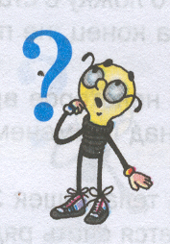
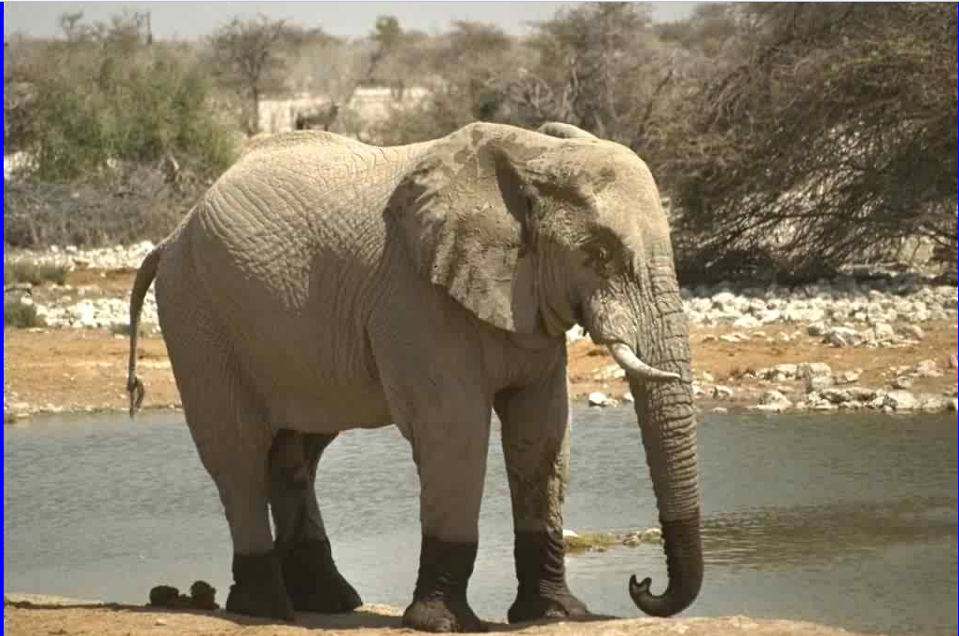
Вопросы Проверялкина
Почему испаряющаяся слюна помогает слону в жару от перегрева?

Slide 2
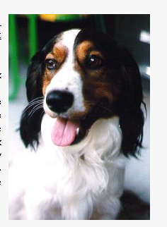
Вопросы Почемучки
Как собака в жаркий день понижает температуру своего тела?

Slide 3
Задания Проверялкина
Для чего нужен веер?

Slide 4
Вопросы Почемучки
Почему хвойные деревья в 8 – 10 раз меньше испаряют влаги, чем лиственные в то же время года?

Slide 5
Вопросы Почемучки
На лесных дорогах лужи долго не высыхают . Почему?

Slide 6
Вопросы Почемучкина
Почему реки мелеют преимущественно в летнее время , когда стоит сухая и жаркая погода?

